Slide 1
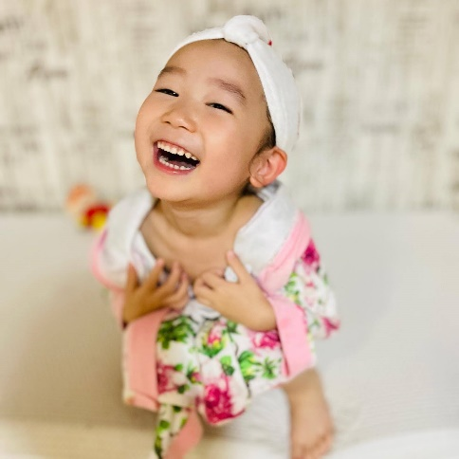
入れたいワード
省人作業効率化
プール透明度UP
明るく
薬品コスト削減
娘使えます？（笑）
削除

Slide 2
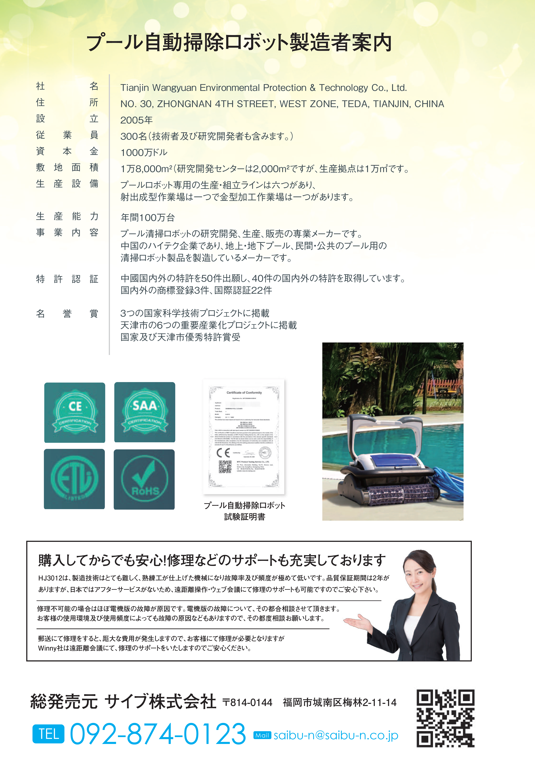
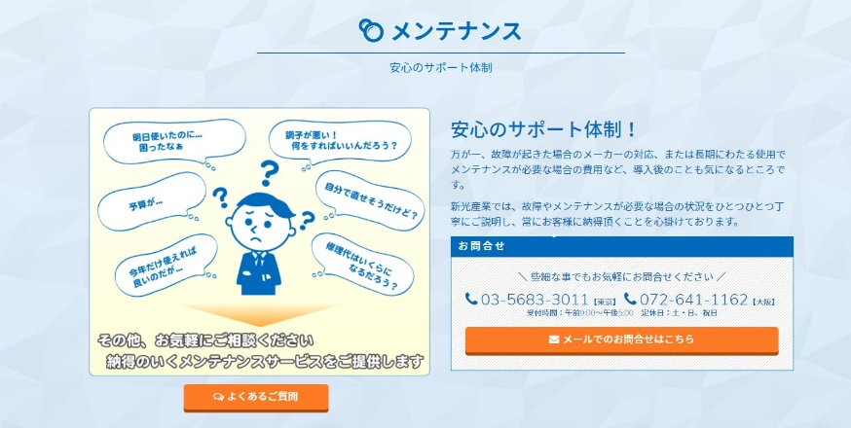

仕様
品名 | SAI HJ 3012
入力電圧 | 110V
出力電圧 | DC24V
周波数 | 50/60ｈｚ
電源 | 200W
ケーブル | 30メートル
洗浄面積 | 500㎡
タイマー | 1/2/3ｈ
走行速度 | 12.5ｍ/分
フィルター密度 | 80μm
重量 | 17ｋｇ
サイズ | W680×D530×H330
上へ
他社参考
他社参考

Slide 3
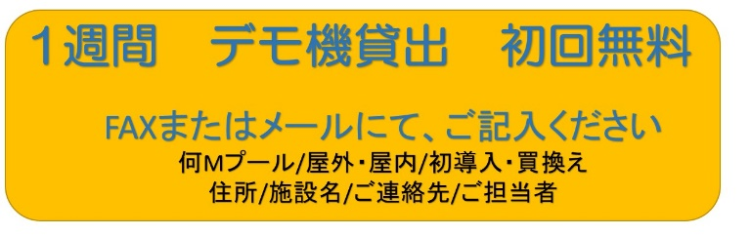
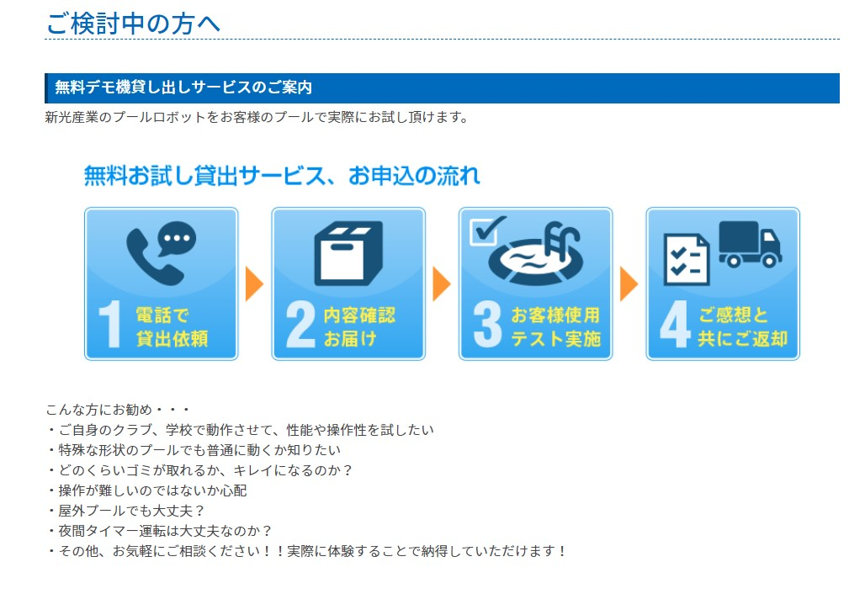
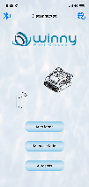
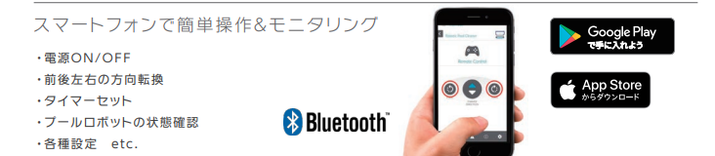
当社は依頼は℡でなく
他社 参考
５００
屋外プールと屋内プール
この文章はフィルターの
取り外しが簡単という文章であって
画像と関係ない
壁面も隅々まで清掃しますなど
他社 参考
裏表紙でも可

Slide 4
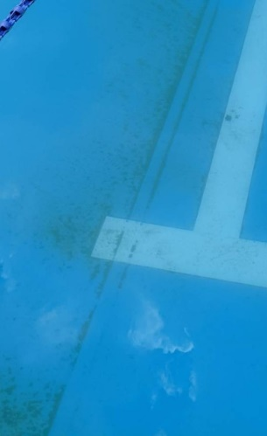
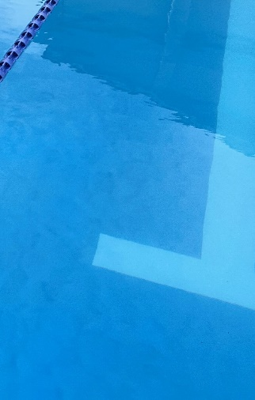
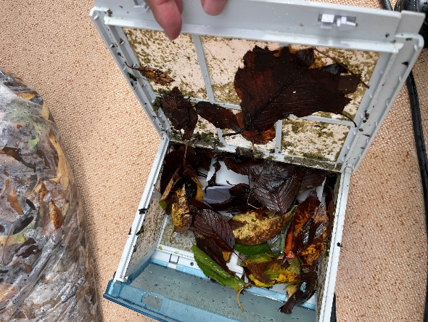
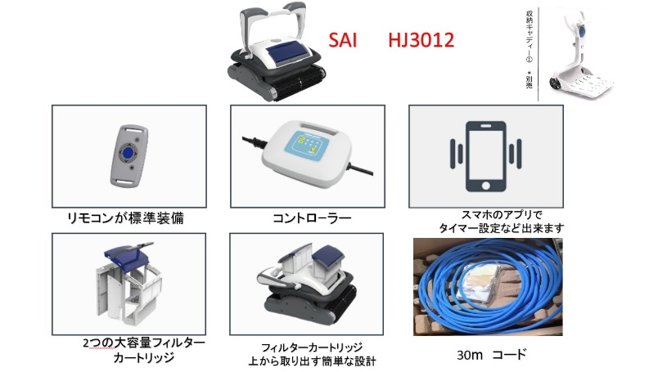
清掃前
清掃後
できれば表紙に
日本初上陸なのにどこで
販売累計台数６００００台か
わからない。
欧米 ヨーロッパ中心でと入れる
非常にアピールポイント
これも追加。
もう少し目立つように

